Slide 1
Ingérences EAU en Afrique
Quelques éléments historiques

Slide 2
Population de 10 millions de personnes, plus de 80% sont étrangers
Fédération de 7 émirats, dominés par Abu Dhabi (popu la + nombreuse, siège gvt fédéral)
Problématiques / politique de défense:
Passé colonial relativement récent
Petit Etat / géants de la sous-région
Population limitée et divisée
Mais politique étrangère très assertive en particulier depuis les années 2010, et y compris dans la corne de l’Afrique

Slide 3
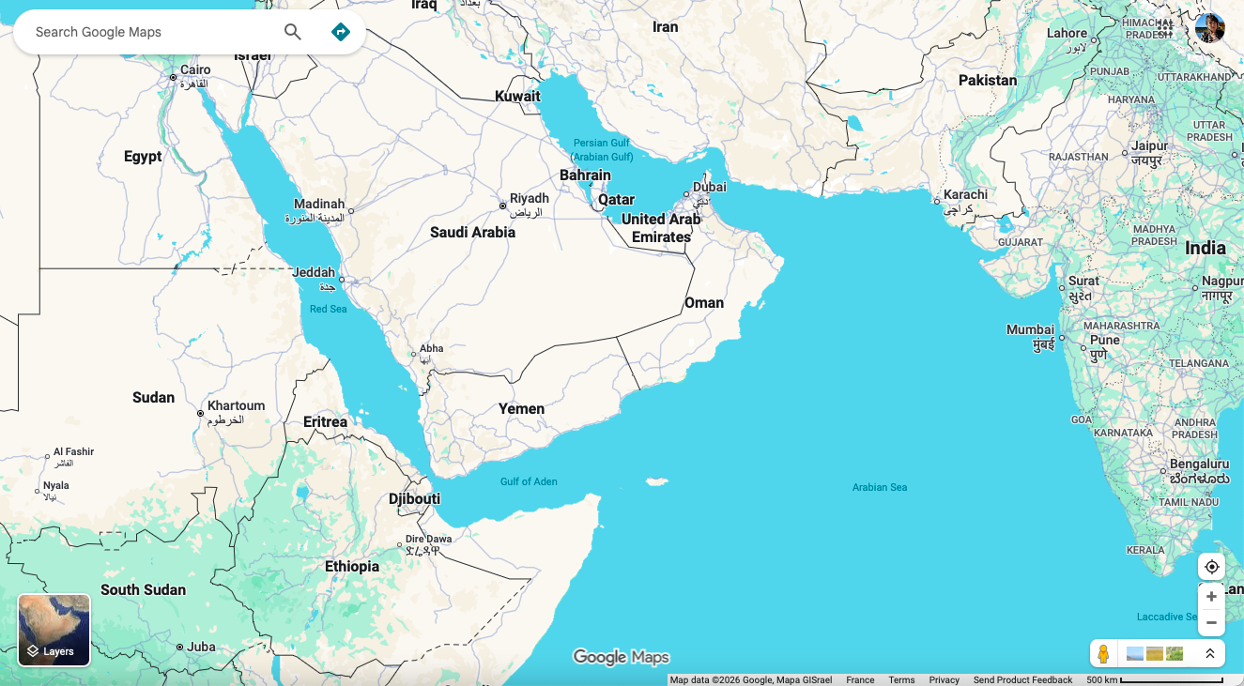

Slide 4
Implication au Yemen, au Soudan, en Somalie, en Ethiopie, au Sahel…
En sus de la question de l’accès aux ressources
Importance du détour par l’histoire et l’analyse des dynamiques politiques internes
Comprendre les formes et les enjeux de l’ingérence au sein des conflits armés africains

Slide 5
Quelques repères historiques
Famille régnante depuis le 18e siècle à Abu Dhabi = Al Nahyane.
1820s: ambitions anciennes des Britanniques sur la région: sécuriser le commerce dans l'océan indien.
Entre 1820 et 1853: signature d’accords avec les émirats qui résistaient jusqu'alors à l’expansion GB. Les États signataires signent en tant qu’ ‘États de la Trève' (Trucial States)
1892: établissement d'un protectorat sur les émirats de la côte, les Etats de la trève sont formellement dans l'Empire britannique jusqu’en 1971

Slide 6
Un appareil sécuritaire et une administration extravertis de longue date
‘Maintien de l’ordre’ dans la région effectué depuis l’Inde par les Britanniques
1950: renforcement de l’appareil sécuritaire GB dans les émirats dans le contexte de l’exploration pétrolière (protéger les exploitations) + crise de Suez
Dirigeants dépendent ++ des GB
1960: découverte du pétrole
Construction de l’Etat indépendant en partie avec fonctionnaires étrangers (Soudanais, Jordaniens)
1971: Indépendance: urgence de construire une armée, y compris en enrôlant des bataillons étrangers (Inde)

Slide 7
Les déterminants de la politique étrangère
Rivalité avec l’Iran ++ après la révolution
Étape cruciale de la première guerre du Golfe: le choix de l’alliance avec les États-Unis (se séparer du UK)
La participation à des interventions militaires internationales (Kosovo, Afghanistan, Libye, Etat islamique)
La rivalité avec le Qatar et la rupture en 2017 dans contexte guerre du Yemen: soutien de rivaux au sein des champs politiques africains (Somalie, Soudan), notion de ‘systèmes de conflits’ (Roland Marchal)
L’étape des Printemps arabes
L’hostilité aux Frères musulmans

Slide 8
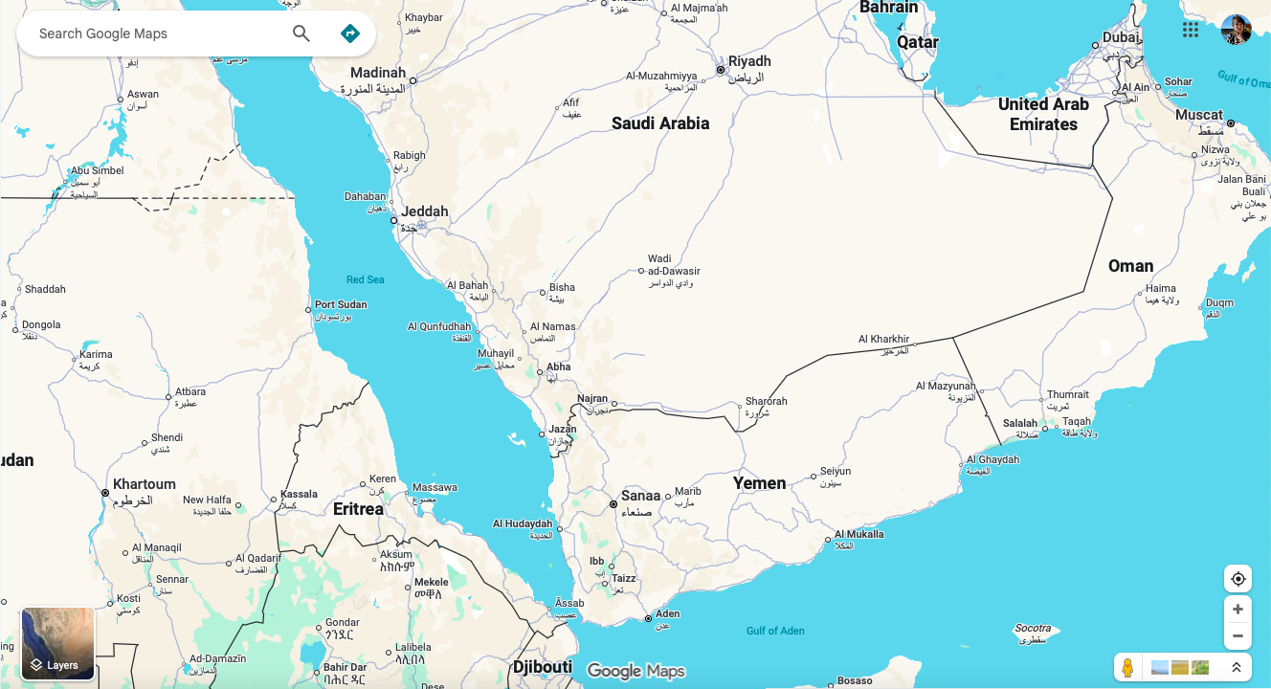
Liens anciens avec l’Afrique, mais au centre de la PE depuis 10 ans
Post-guerre au Yemen (engagement VS Houthi et pro Arabie saoudite)
Importance des corridors commerciaux, y compris le Golfe d’Aden, et des relations avec dirigeants locaux, pour une politique économique tournée vers commerce extérieur
Lutte VS Al Shabaab en Somalie
Lutte VS piraterie
Rôle crucial dans accord Ethiopie/Erythrée en 2018

Slide 9
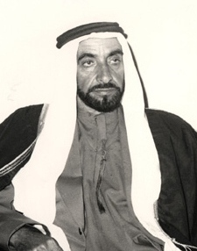
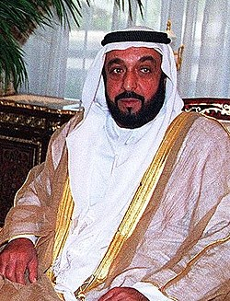

Le contexte intérieur
Lutter VS formes d’islam politique perçues comme menace ordre intérieur et international + contre l’influence de l’Iran + peur des Printemps
Contexte de changement générationnel: 2004= investissement ++ dans la sécurité, se renforcer soi-même et consolider emprise sur appareil d’Etat
Son autre fils: Mohamed bin Zayed Al Nahyan r. 2022 à aujourd’hui
Sheikh Zayed bin Sultan Al Nahyan r: 1966 (1971)-2004
Son fils: Sheikh Khalifa bin Zayed al Nahyan r. 2004-2022

Slide 10
Le paradoxe de l’appareil sécuritaire depuis les années 2000
Objectif: renforcer l’armée et gagner en autonomie…
… mais une armée largement ‘étrangère’ (‘sous-traitance’)
L’importance du soutien des USA et du commerce des armes (l’un des plus importants acheteurs d’armement sur le marché mondial)
Composition des forces armées = ++ des hommes étrangers (Colombie, Pakistan, Comores, Soudan, Jordanie), issus de pays souvent pauvres MAIS aussi personnel encadrant occidental (USA, Australie)
Compagnies de sécurité privée nationales ou étrangères
Eviter les tensions politiques internes (conséquences de la guerre au Yemen et de la conscription en 2014)
Une ‘petite Sparte’? Un rôle à l’extérieur disproportionné par rapport à sa taille (même si proportionnellement peu d’efficacité militaire)

Slide 11
‘Estimates of the UAE’s military spending indicate 11.89 billion dollars in 2004 (when Shaykh Zayed died), increasing to 25.46 billion dollars by 2014 (the last year when data was available). A 114 percent increase over a decade, this spending has been instrumental in building the UAE’s military capabilities, which have largely been propelled by US weapon sales over the 2009–19 period, with thirty-six billion dollars worth of arms transferred under the US Department of Defense’s Foreign Military Sales program’
Noureddine Jebnoun, ‘Outsourcing violence: Para-institutional coercive actors in the United Arab Emirates’ regional activism’, The Arab Studies Journal, Spring 2022, Vol. 30, No. 1 (Spring 2022), pp. 38-79, citation p.60.

Slide 12
Quelques ressources bibliographiques
Christopher M. Davidson, The United Arab Emirates. A Study in Survival, Boulder, CO: Lynne Rienner, 2005.
Christopher M. Davidson, ‘After Shaikh Zayed: The Politics of Succession in Abu Dhabi and the United Arab Emirates’ in Middle East Policy, Vol. 13, No. 1, 2006.
Noureddine Jebnoun, ‘Outsourcing violence: Para-institutional coercive actors in the United Arab Emirates’ regional activism’, The Arab Studies Journal, Spring 2022, Vol. 30, No. 1 (Spring 2022), pp. 38-79.
Michael Herb, A Nation of Bureaucrats: Political Participation and Economic Diversification in Kuwait and the United Arab Emirates, International Journal of Middle East Studies, Vol. 41, No. 3 (Aug., 2009), pp. 375- 395.
Nic Cheeseman et Marie-Eve Desrosiers, The Rise of Authoritarian Middle-Powers and what it means for world politics, Cambridge University Press, 2026.
ICG, ‘The United Arab Emirates in the Horn of Africa’, briefing, 6 Nov 2018, https://www.crisisgroup.org/brf/middle-east-north-africa/united-arab-emirates/b065-united-arab-emirates-horn-africa
Jean-Loup Samaan, ‘Les émirats arabes unis en Afrique. Les ambitions parfois contrariées d’un nouvel acteur régional’, Notes de l’IFRI, 2021.

Slide 13
Quelques éléments de reprise sur le rapport à l’espace dans les conflits armés…
Impact de la morphologie des lieux sur les formes de violence
Usages des lieux pour combattre, tuer, résister (Scott)
Importance de la connaissance des lieux comme ressource stratégique ou tactique (pour combat ou violence), cf. Rwanda
Dimensions symboliques et politiques des lieux
‘Ruralisation’ d’un conflit ou ‘urbanisation’ d’un conflit, pas aléatoire
Lire les ruines et les destructions, intentionnalité ou pas
Vincent Bonnecase, ‘Ce que les ruines racontent d’une insurrection Morales du vol et de la violence au Burkina Faso pendant les journées insurrectionnelles des 30 et 31 octobre 2014’, Sociétés politiques comparées, 38, jan.-avr. 2016

Slide 14
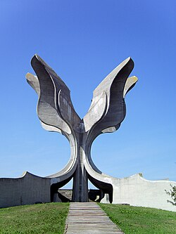
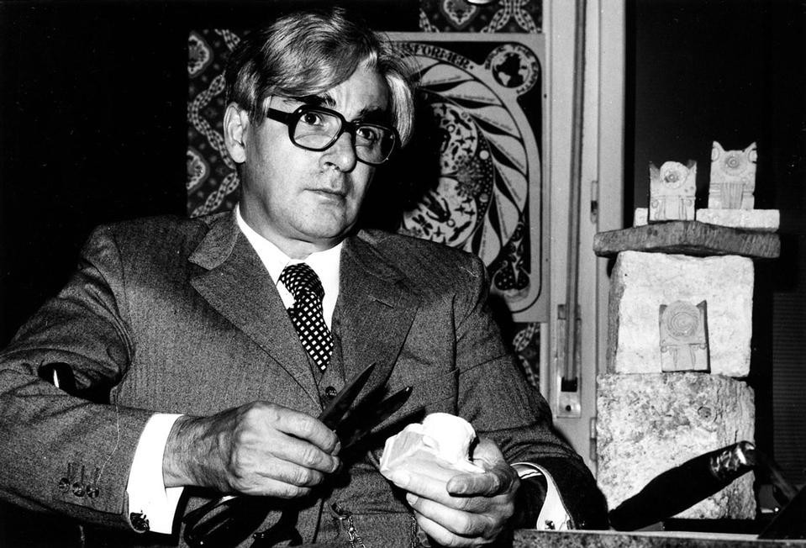
‘Urbicide’: la pensée de Bogdan Bogdanovic
Stone Flower, 1966, camp de concentration de Jasenovac, Croatie

Slide 15
Quelques éléments sur des dispositifs de production de l’espace en contexte de conflit
Check points, barrières, barrages, barricades, ‘roadblocks’ et tout un vocabulaire dans les langues parlées sur place
Histoire et mémoire de la barricade
Production d’espaces et d’identité
Importance du ‘capital identitaire’
Dimension de filtre
Production de hiérarchie sociale, violence symbolique
Pas d’égalité aux check points
Voir: Alexandra RIJKE et Claudio MINCA, “Inside Checkpoint 300: Checkpoint Regimes as Spatial Political Technologies in the Occupied Palestinian Territories”, Antipode, 2019.

Slide 16
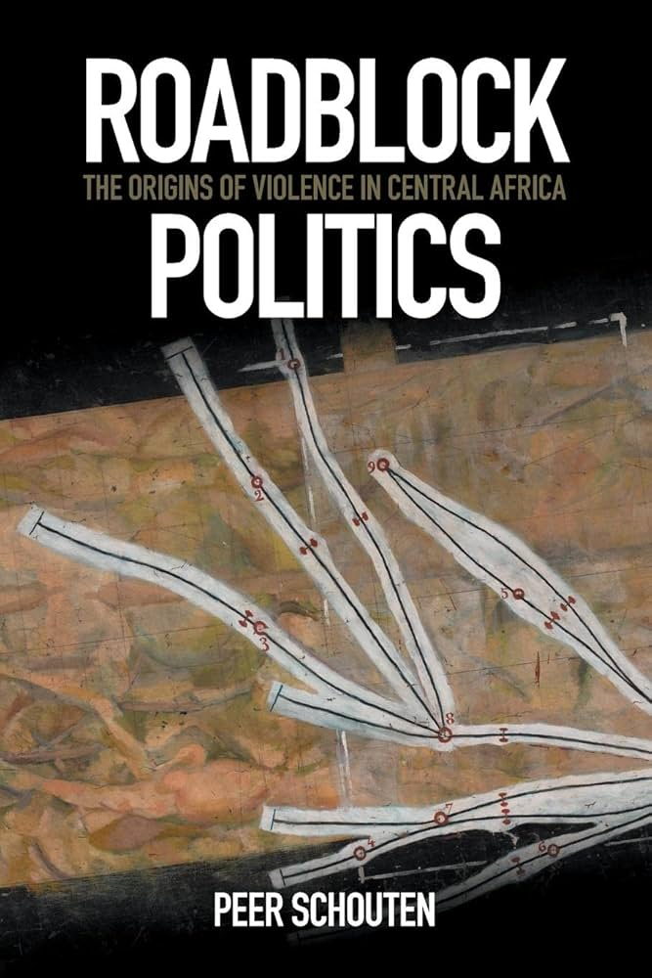

Slide 17
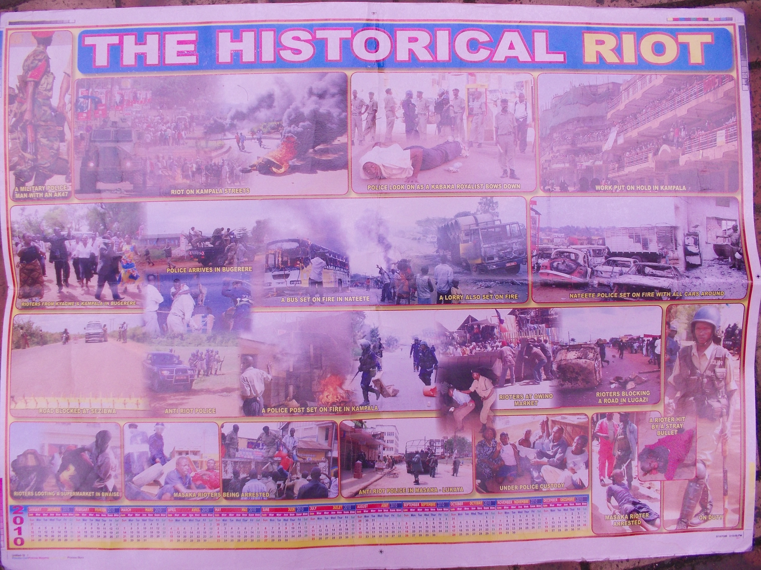
Exemple, Ouganda 2009

Slide 18
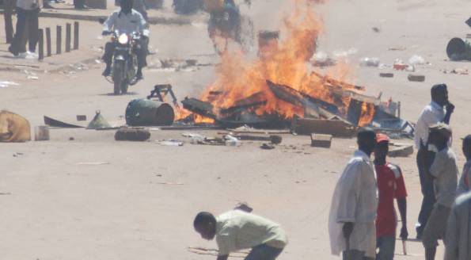
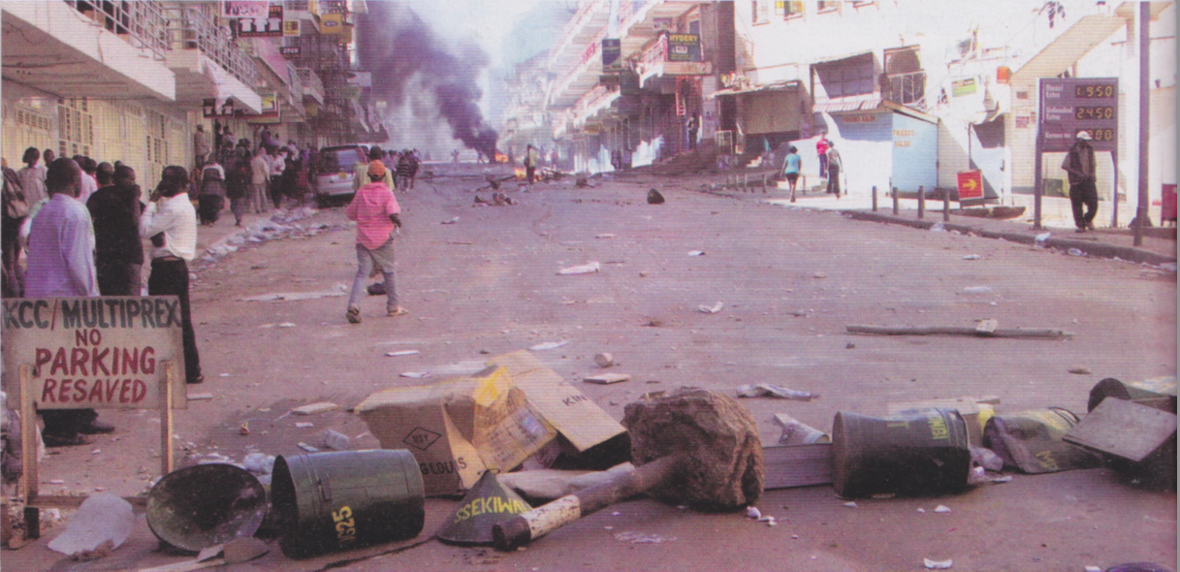
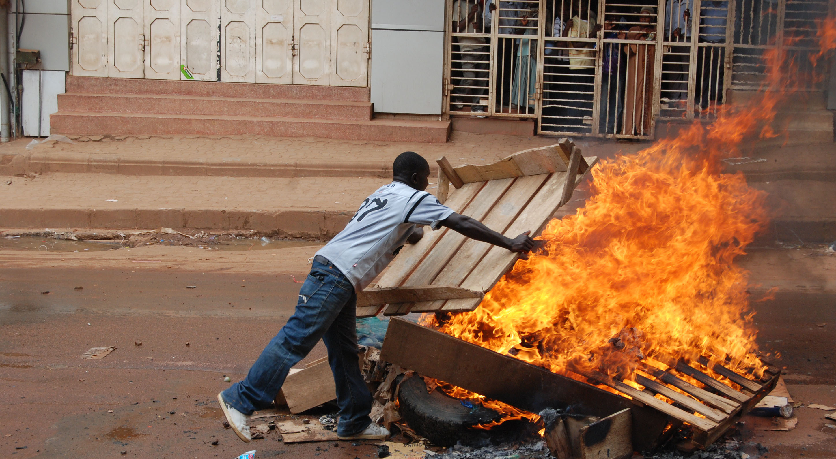
Source: Daily Monitor

Slide 19
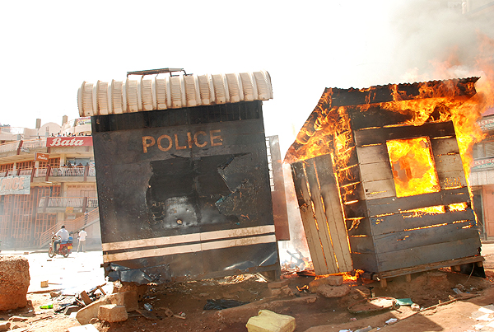
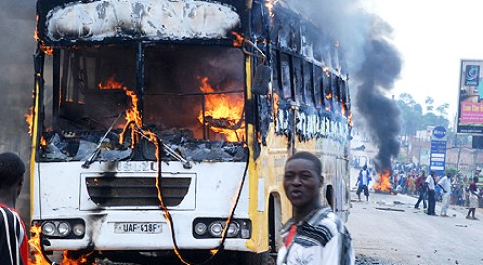
Notes:
Attacks on police station near old taxi park

Slide 20
Patriotisme ethnique et civilité
“We the Baganda say ‘we are well polished’ so we cannot always protest in the roads, that is for the uncultured… unpolished…”
Radio show, Août 2008
"Do not button your coats, but leave them hang freely, walk with airs... Drive recklessly. Uganda is your country"
S. Mulumba, Uganda is a Nation, 1948
“Let us riot with pleasure…”
S. Mulumba, Uganda is a Nation, 1948

Slide 21
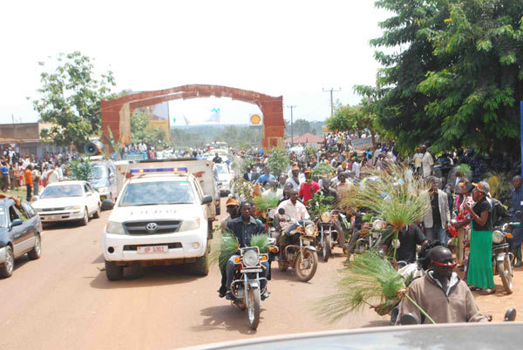
Ekiyitirirwa
Notes:
A triumphal arch, ekiyitirirwa. Porosity of roadblocks with festive events and the celebration of royalty.

Slide 22
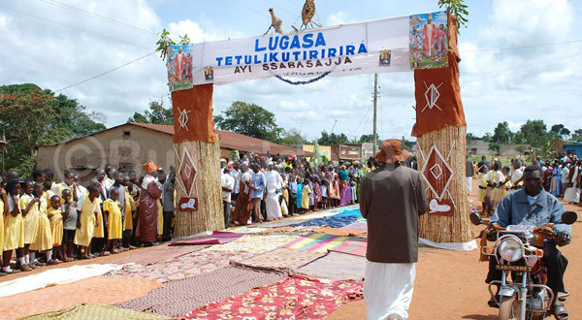
Notes:
A triumphal arch, ekiyitirirwa. Porosity of roadblocks with festive events and the celebration of royalty.
The poster says: We shall never abandon/desert/forsake you Ssabasajja

Slide 23
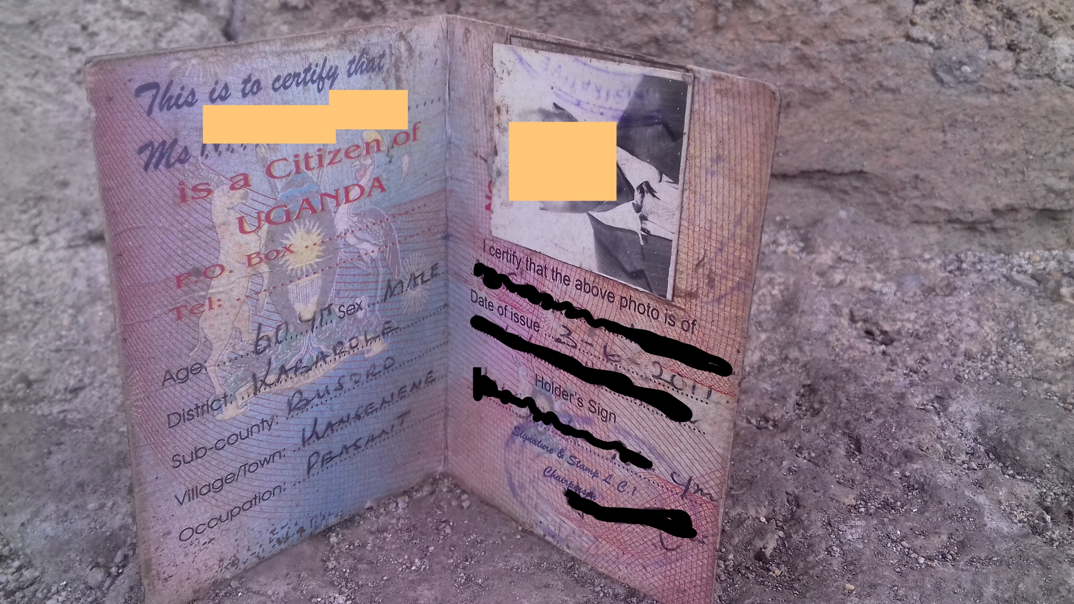

Slide 24
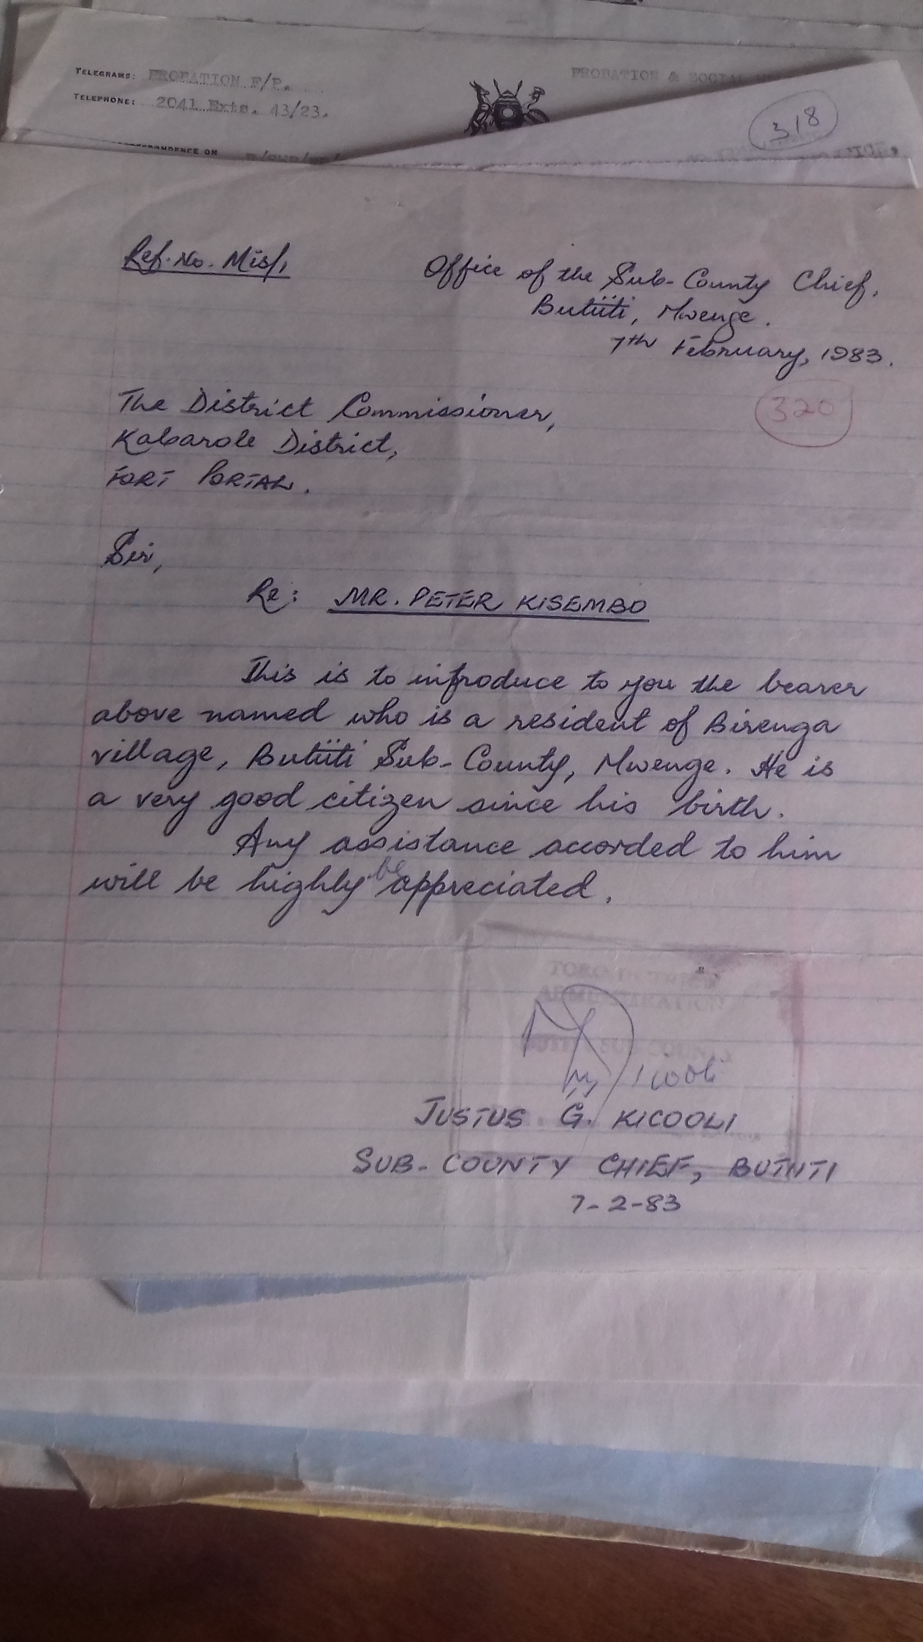

Slide 25
